Slide 1

데이터베이스 프로그래밍(MySQL)

Slide 2
이번 장에서 학습할 내용
자바를 통하여 데이터베이스를 사용하는 방법을 학습합니다.
자바와 데이터베이스
데이터베이스의 기초
SQL
JDBC를 이용한 프로그래밍
변경가능한 결과 집합

Slide 3
데이터베이스 & DBMS
데이터베이스(database)
  빠른 탐색과 검색을 위해 조직된 데이터의 집합체
DBMS(Database Management System) : Oracle, MySql, Maria..
  데이터베이스를 관리하기 위한 시스템
  주요 기능
    데이터의 추가 insert/조회 select /변경 update /삭제 delete
    => CRUD (Create, Read, Update, Delete)
    데이터의 무결성(integrity) 유지 => 제약조건
    트랜잭션 관리 => 데이터의 일관성 유지 commit, rollback
    데이터의 백업 및 복원
    데이터 보안

Slide 4
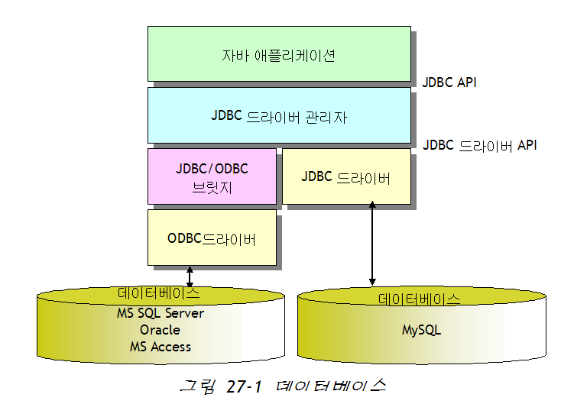
자바와 데이터베이스
JDBC(Java Database Connectivity)는 자바 API의 하나로서 데이터베이스에 연결하여서 데이터베이스 안의 데이터에 대하여 검색하고 데이터를 변경할 수 있게 한다.

Slide 5
데이터베이스 프로그램 개발 절차
① DBMS(DataBase Management System)를 설치 =>MySql
② 자신이 설치한 DBMS에 필요한 JDBC 드라이버를 설치한다.
③ JDBC가 제공하는 기능을 이용하여 데이터베이스 응용 프로그램을 개발한다.
JDBC를 통하여 데이터베이스에 연결되면 그 다음 에는 SQL 명령어를 데이터베이스에 전달하면 됩니다.

Slide 6
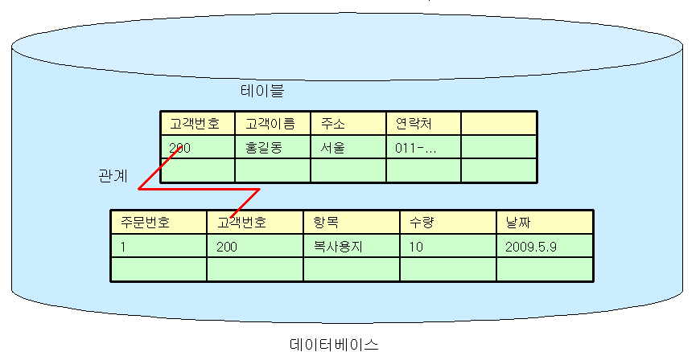
관계형 데이터베이스 (RDBMS) 란?
관계형(Relational) 데이터베이스(database)는 데이터를
여러 개의 테이블 (엔티티 Entity) 에 나누어서 저장한다.
가장 많이 사용되는 DBMS
  오라클, MySQL, Maria, MsSQL Server, 사이베이스, ..

Slide 7
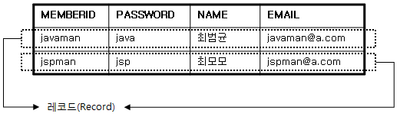
테이블 & 레코드
테이블 - 데이터가 저장되는 가상의 장소
테이블은 1개 이상의 칼럼으로 구성
  각 칼럼은 타입을 가지며, 제약(값의 길이, 가질 수 있는 값 등)을 갖는다.
  이런 테이블의 구성을 스키마(schema)라고 함
칼럼의 모음을 레코드(record)라고 표현
  하나의 테이블은 여러 개의 레코드로 구성

Slide 8
주요키와 인덱스
주요키(Primary Key)
  각각의 레코드를 구별하기 위해 사용되는 것
  각 레코드가 서로 다른 값을 갖는 칼럼 (유일성)
  주요키 값을 이용해서 빠른 검색 가능
인덱스
  지정한 칼럼에 맞춰 데이터의 정렬 순서를 미리 계산
  주요키, unique 인덱스 자동 생성됨.
  인덱스로 사용되는 칼럼은 중복된 값을 가질 수도 있음

Slide 9
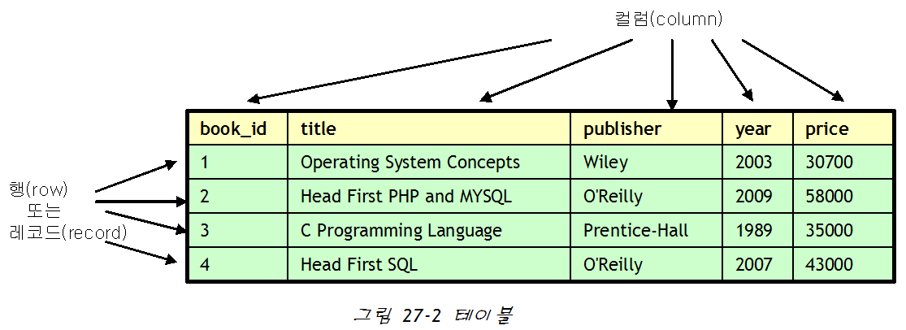
테이블 (Entity)
속성 (Attribute), 필드
튜플

Slide 10
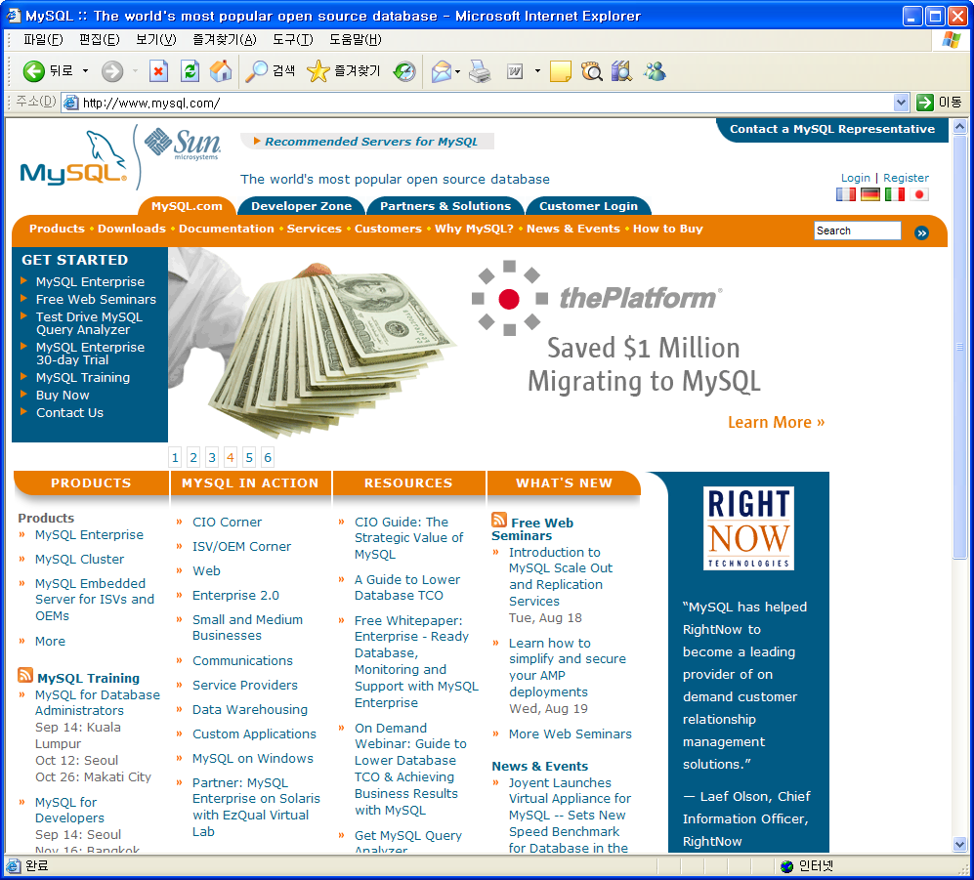
MySQL
MySQL은 www.mysql.com 에서 다운로드
무료
설치 프로그램 제공

Slide 11
SQL
Structured Query Language
관계형 데이터베이스에서 사용하기 위하여 설계된 언어
데이터 조회, 삭제 등의 데이터베이스 작업을 수행할 때 사용되는 언어
SQL의 종류
  DDL (Data Description Language)
  테이블 생성과 같이 데이터를 정의할때 사용되는 SQL
  => create …..
  DML (Data Manipluation Language)
  데이터 삽입, 수정, 삭제와 같이 데이터를 다루기 위해 사용되는 SQL
  => CRUD ( insert, select, update, delete )

Slide 12
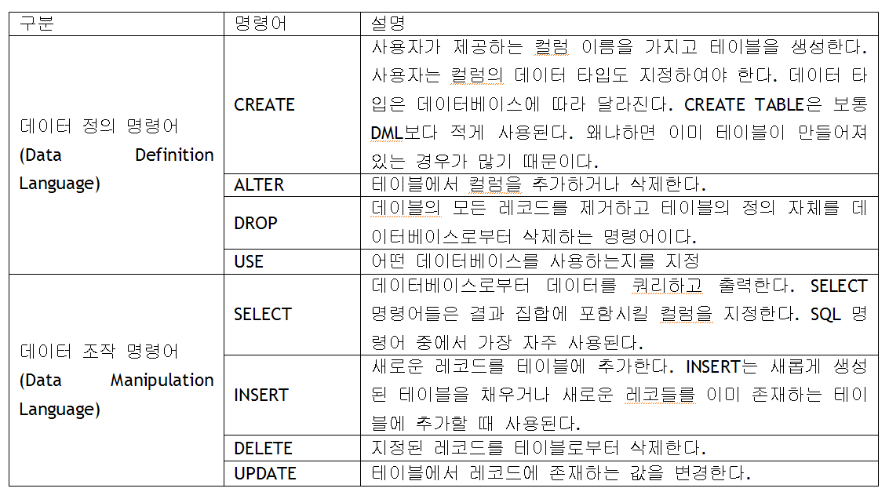
SQL 이란?

Slide 13
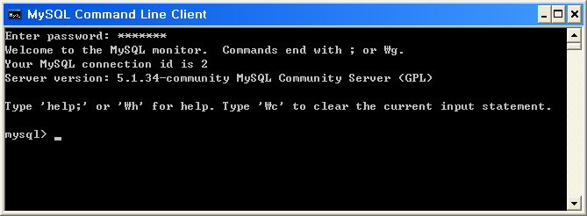
MySQL에서 SQL 실행하기
MySQL은 다음과 같은 명령어 행 클라이언트를 가지고 있다.

Slide 14
SQL 기초 - 주요 타입
SQL 타입 | 설명
CHAR | 확정 길이의 문자열을 저장. 표준의 경우 2000 글자까지만 저장할 수 있다.
VARCHAR | 가변 길이의 문자열을 저장. 표준의 경우 4000 글자까지만 저장할 수 있다.
LONG | 긴 가변 길이의 문자열을 저장(2G)
NUMBER | 숫자를 저장
DECIMAL | 십진수를 저장
INTEGER | 정수를 저장
TIMESTAMP | 날짜 및 시간을 저장
TIME | 시간을 저장
DATE | 날짜를 저장
CLOB | 대량의 문자열 데이터를 저장(4G)
BLOB | 대량의 바이너리 데이터를 저장(4G)

Slide 15
테이블 생성 쿼리
구문
예
create table TABLENAME (
COL_NAME1 COL_TYPE1(LEN1),
COL_NAME2 COL_TYPE2(LEN2),
...,
COL_NAMEn COL_TYPEn(LENn)
)
create table MEMBER (
MEMBERID VARCHAR2(10) NOT NULL PRIMARY KEY,
PASSWORD VARCHAR2(10) NOT NULL,
NAME VARCHAR2(20) NOT NULL,
EMAIL VARCHAR2(80)
)

Slide 16
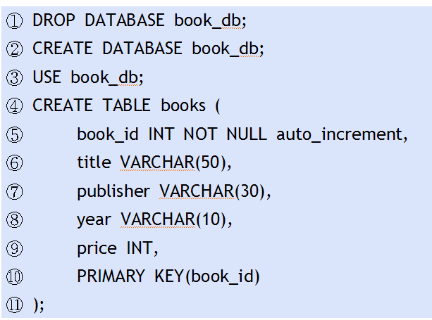
데이터베이스 생성하기
기존의 데이터베이스가 있으면 삭제
데이터베이스 생성
데이터베이스 사용
데이블 생성

Slide 17
데이터 삽입 쿼리
구문
  새로운 레코드를 삽입
  칼럼에 대해 값을 설정
  칼럼 목록을 지정하지 않은 경우 values 에 모든 칼럼에 대한 값을 지정
예
insert into [테이블이름] ([칼럼1], [칼럼2], .., [칼럼n])
values ([값1], [값2], .., [값n])
insert into MEMBER (MEMBERID, PASSWORD, NAME)
values ('madvirus', '1234', ‘홍길동');

Slide 18
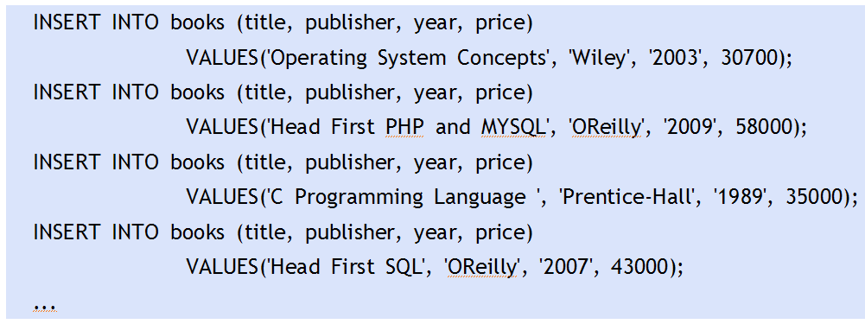
레코드 추가하기
레코드 삽입

Slide 19
데이터 조회 쿼리
구문
  select [칼럼1], [칼럼2], ..., [칼럼n] from [테이블이름]
예
  select MEMBERID, NAME from MEMBER
where 절
  조건에 맞는 레코드 검색
    select * from MEMBER where NAME = '최범균'
  and와 or로 다양한 조건 지정 가능
    where NAME = '최범균' and EMAIL = 'madvirus@madvirus.net'
  주요 비교문
    =, <>, >=, >, <=, <
    is null, is not null, like

Slide 20
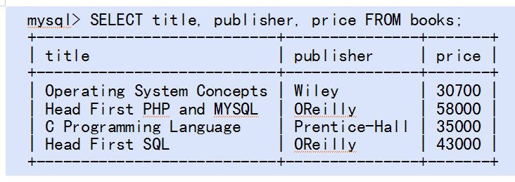
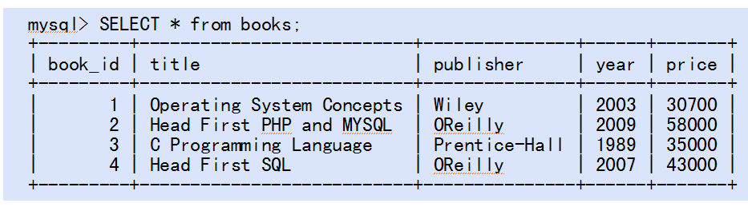
레코드 검색하기
레코드 선택

Slide 21
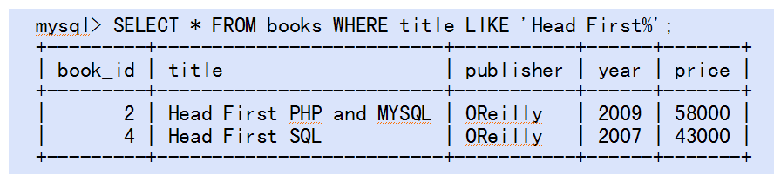
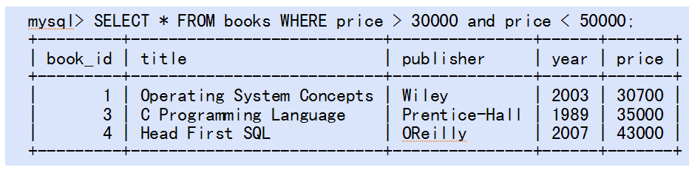
검색시 조건 지정
선택 조건 지정

Slide 22
데이터 조회 쿼리 - 정렬, 집합
order by를 이용한 조회 정렬 순서 지정
  select .. from [테이블이름] where [조건절]
  order by [칼럼1] asc, [칼럼2] desc, ...
집합 관련 함수
  select max(SALARY), min(SALARY), sum(SALARY) from ...
    max() - 최대값
    min() - 최소값
    sum() - 합

Slide 23
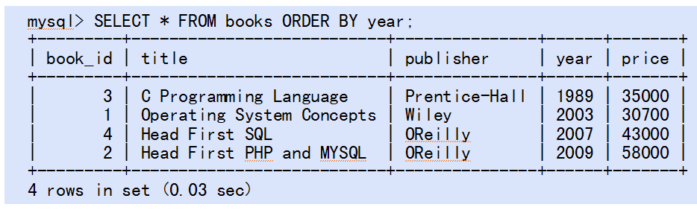
정렬하려면
정렬 지정

Slide 24
데이터 수정/삭제 쿼리
수정 쿼리
  update [테이블이름] set [칼럼1]=[값1], [칼럼2]=[값2], ..
  where [조건절]
  where절을 사용하지 않을 경우 모든 레코드가 수정
삭제 쿼리
  delete from [테이블이름] where [조건절]
  where 절을 사용하지 않을 경우 모든 레코드가 삭제

Slide 25
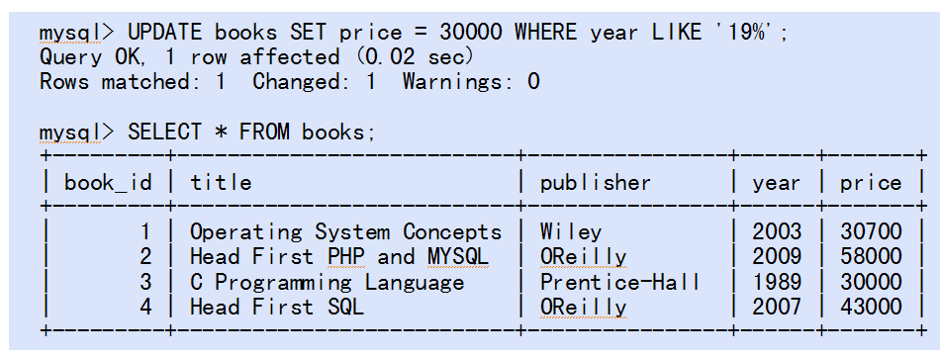
레코드 수정하기
레코드 수정 명령어

Slide 26
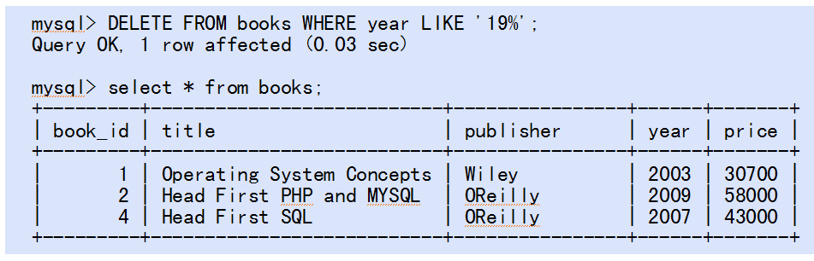
레코드 삭제하기
레코드 삭제 명령어

Slide 27
조인
두 개 이상의 테이블로부터 관련 있는 데이터를 읽어올 때 사용
기본 구문
select A. 칼럼1, A. 칼럼2, B. 칼럼3, B. 칼럼4
from [테이블1] as A, [테이블2] as B
where A.[ 칼럼x] = B.[ 칼럼y]
조인 사용에 따른 장단점
  다수의 테이블을 한번에 조회할 때 유용
  조인이 복잡해 질수록 조회 속도가 느려질 가능성 높음
    복잡한 인덱스 설계 등을 필요로 함
※ inner join, outer join 과 같은 내용은 DB 관련 서적 참고

Slide 28
결과 집합과 커서
쿼리의 조건을 만족하는 레코드들의 집합이 결과 집합(result set)이다.
커서(cursor)는 결과 집합의 레코드들을 포함하고 있는 파일에 대한 포인터
레코드
…..
..…
…..
커서
…..
..…
…..
…..
..…
…..
…..
..…
…..
결과 집합

Slide 29

중간 점검 문제
1. 영화를 저장할 수 있는 테이블을 SQL을 사용하여 정의하여 보라.
2. books 테이블에서 가격이 30000원 이상이고 2005년 이후에 출간된 책을 검색하는 SQL 문장을 작성하여 보라.

Slide 30


Q & A

